Slide 1
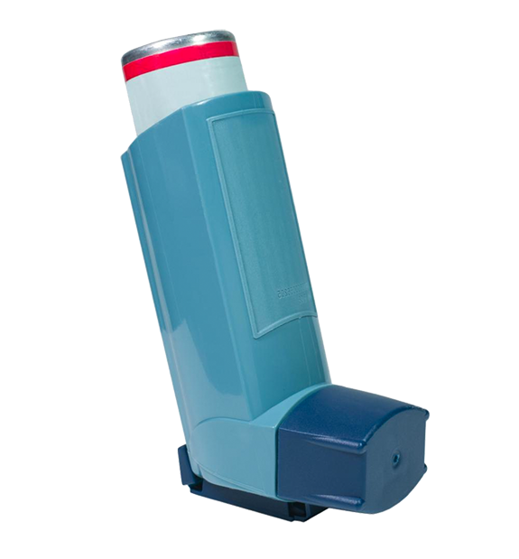
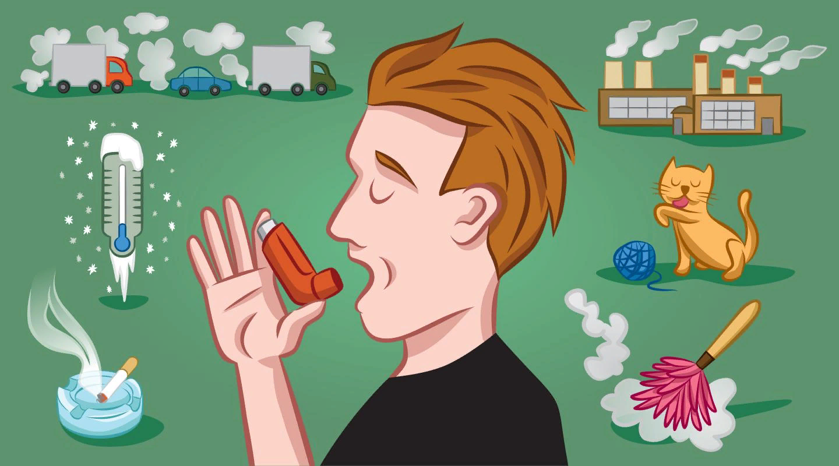
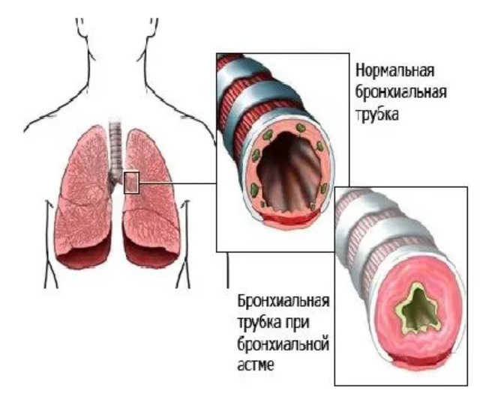
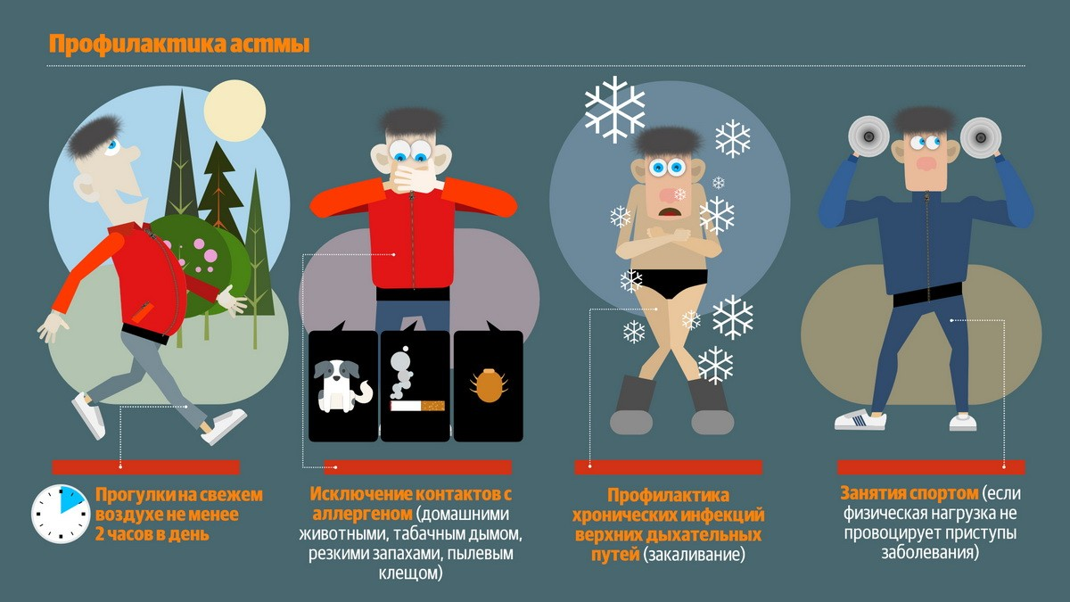
ФГБОУ ВО ТВЕРСКОЙ ГОСУДАРСТВЕННЫЙ МЕДИЦИНСКИЙ УНИВЕРСИТЕТ МИНЗДРАВА РОССИИ
Выполнила студентка педиатрического факультета 207 группы Компанейцева Алетта
Бронхиальная астма
Бронхиальная астма – это хроническое неинфекционное заболевание дыхательных путей
Причины бронхиальной астмы
Обострение бронхиальной астмы
Методы лечения
Одной из основных причин возникновения болезни является изменение в структуре генов, что приводит к развитию патологических реакций на воздействие различных аллергенов: пыльцы растений, домашней пыли, шерсти животных, некоторых продуктов питания, лекарственных препаратов, стрессов.
Обострения необходимо уметь распознавать. Основные его симптомы:
Быстрая утомляемость.
Усиление кашля, чаще со скудной мокротой.
Ощущение чувства заложенности в груди, затрудненного дыхания.
Потребность в ингаляциях бронхорасширяющего препарата.
При проведение пикфлоуметрии снижение показателей пиковой скорости вдоха.
Этих признаки свидетельствуют о наступающем обострении.
Обратитесь к врачу
Препараты для снятия приступа
Базисные препараты
Диетотерапия
Релаксационная и аутогенная тренировка
Массаж грудной клетки
Лечебная физкультура с дыхательной гимнастикой
Профилактика
Прогулки на свежем воздухе не менее 2 часов в день
Исключение контакта с аллергенами (животными, табачным дымом, резкими запахами, пылевым клещом
Профилактика хронических инфекций верхних дыхательных путей (закаливание)
Занятие спортом (если физическая нагрузка не провоцирует приступы заболевания.
Симптомы
Свистящее дыхание
Одышка с затрудненным вдохом, обычно по ночам или рано утром
Кашель, усиливающийся по ночам или рано утром
Чувство «заложенности», стеснение в грудной клетке
Хрипы в груди.
Список литературы
Чучалин, А. Г. Бронхиальная астма / А.Г. Чучалин. – Москва: Медицина, 2014. - 160 c. – Библиогр.: с. 55-57. – Текст: непосредственный.
Баур, К. Бронхиальная астма и хроническая обструктивная болезнь легких / К. Баур. – Москва: ГЭОТАР-Медиа, 2019. – 296 c. – Библиогр.: с.100-102. – Текст: непосредственный.
Болотовский, Г. В. Бронхиальная астма / Г.В. Болотовский. – Москва: Омега, 2014. – 176 c. – Библиогр.: с.12-15. – Текст: непосредственный.

